Slide 1
(file_util) 최종 결과 발표
20518009 정보보호 김민수
2025-12-12

Slide 2
프로젝트 추진 배경
많은 오픈소스 암호화/복호화 라이브러리, 유틸리티들이 있지만 사용방법이 너무 복잡하거나 설치 방법이 어려운 경우가 많음.
학과에서 배운 암호화/복호화 기술들에 대한 실습으로 실제 적용을 해 보고 최대한 간결하게 적용할 수 있도록 cmake로 다른 프로젝트에 적용하기 쉬운 라이브러리를 제작한다.

Slide 3
프로젝트의 목표
외부 라이브러리 없이
AES 알고리즘 구현
SHA 알고리즘 구현
MD5 알고리즘 구현
파일 또는 스트림의 암/복호화
파일 해싱
해시 기반 파일 비교
성능은 최신 c++20 등 모던 c++기능, 메모리 트릭 등을 최대한 활용하여 최대한의 속도를 뽑을 수 있도록 (openssl을 현실적 최적화 한계로 두고 그에 최대한 가깝게 하기를 목표로 한다)

Slide 4
달성 내용 – 주요 기능
AES 알고리즘 구현
SHA256알고리즘 구현
파일/스트림 암/복호화 기능 구현
해시기반 파일 비교 구현
파일 해싱 기능 구현
해시를 파일과 비교하는 기능 구현

Slide 5
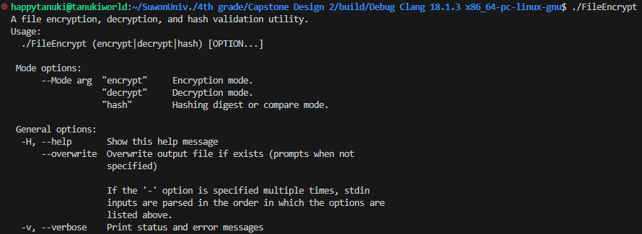
달성 내용 – 주요 기능
모드:

Slide 6
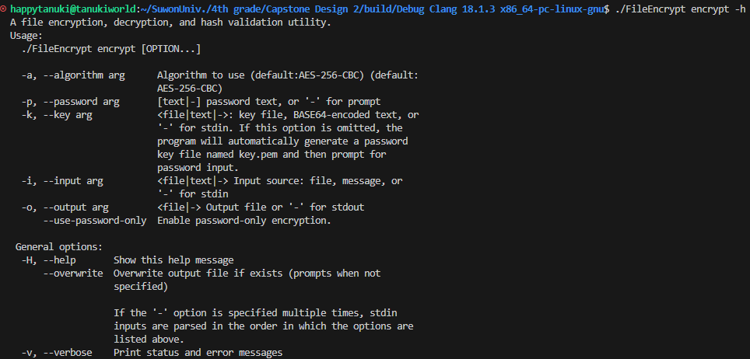
달성 내용 – 주요 기능
암호화 모드:

Slide 7
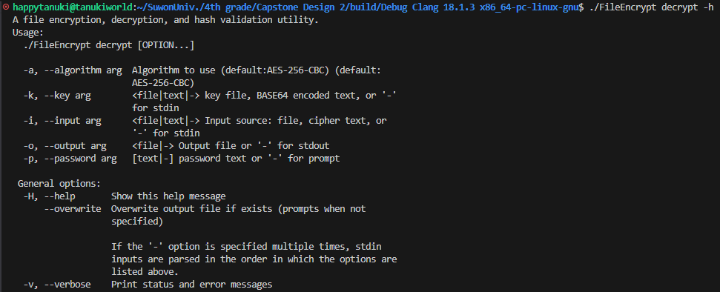
달성 내용 – 주요 기능
복호화 모드:

Slide 8
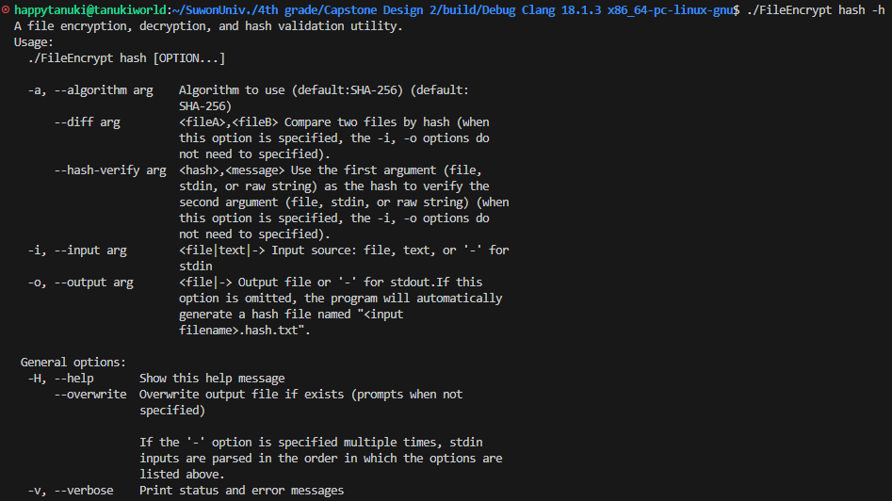
달성 내용 – 주요 기능
해시 모드:

Slide 9
달성 내용 – 주요 기능
사용 예시:
compile_commands.json 파일을 encrypted.aes 파일로 비밀번호 asdf와 엔트로피 키 파일 key.pem로 알고리즘 AES-256-CBC를 통해 암호화하며 오류나 성공 메시지를 출력하고 만약 위의 파일들 중에 이미 있는 파일이 있다면 덮어쓰기 하라.

Slide 10
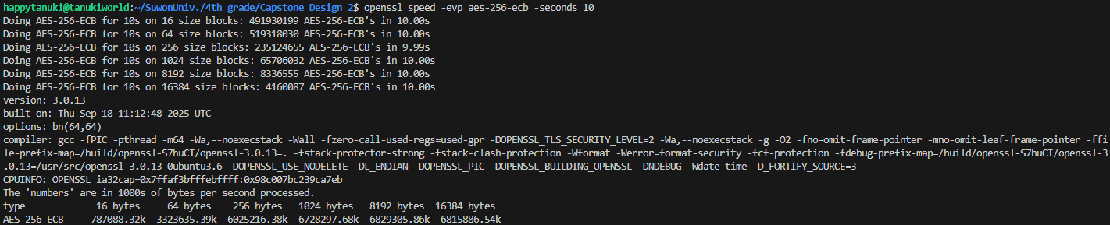

실험/실증 결과
Openssl은 AES-256-ECB기준 16바이트 787088.32kb/s를 처리하는데 (16 bytes, intel N100 1 core)
직접 개발한 라이브러리는 1058169.92kb/s, Openssl에 비해 약 134%정도의 성능을 갖는다.
(16 bytes, intel N100 1 core, 134.441%)

Slide 11
실험/실증 결과
다만, 16 bytes 테스트 기준이므로 여러 크기의 블록 테스트로 보면 최대 7배까지 느리다
(8192 bytes, 6829305.86/916402.53, 7.45230배)
AES-256-ECB 기준 16바이트단위 계산은 사실상 AES-256 순수 계산과 비슷하므로
자체구현 라이브러리의 AES-256성능이 openssl의 성능보다 높으리라 생각됨.

Slide 12
실험/실증 결과
기존의 openssl에 비해 AES의 기본 성능이 더 빠르므로 운영 보드에 대하여 최적화를 적절히 진행하면 openssl에 비해 빠른 c++라이브러리의 제작 가능성을 볼 수 있었음.
결과적으로 암호화 프로그램들의 기본 성능이나 데이터센터 등의 효율 증대 등의 효과가 기대됨.

Slide 13
결론 및 향후 계획
당초 목표로 한 기술 개발의 완료 여부 정리
  당초 계획 중 MD5, ED25519 알고리즘은 구현하지 못했으나 현재 구현 방향 상 ED25519는 미구현 하는 쪽이 적절하리라 여겨짐.
  MD5는 마지막으로 추후 구현 예정.
  openssl의 끝자락도 따라가지 못할 것으로 예상하였으나 일부에서나마 능가할 수 있었으므로 달성도는 그를 기념하여
  134%달성이라고 할 수 있을 것 같음.
향후 계획
  구현하지 않았던 AES-256-GCM 운영 모드(실질적으로 이 모드가 현업에서는 많이 활용되는 것으로 추정됨)를 구현하여 최적화 하여 납득할만한 성능이 나온다면 홍보하여 사용자층을 늘려 볼 예정.
  MD5구현

